Slide 1
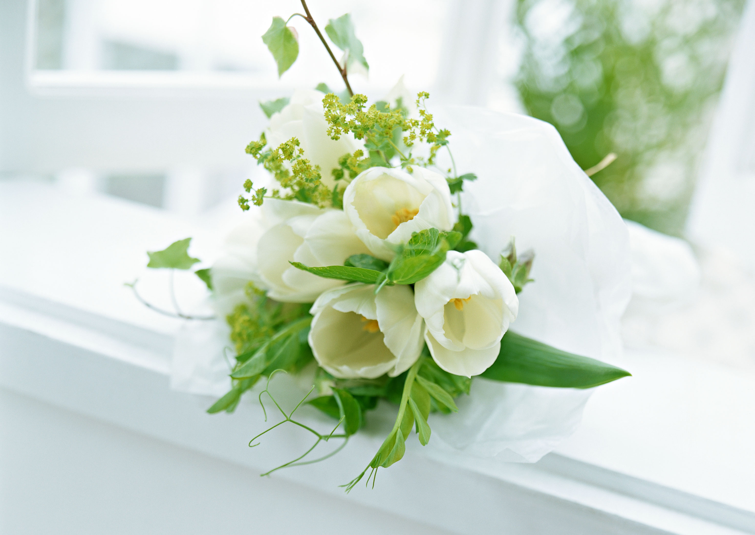

KÍNH CHÀO QUÝ THẦY, CÔ GIÁO VÀ CÁC EM HỌC SINH
Gv :Trần Đình Mạo

Slide 2





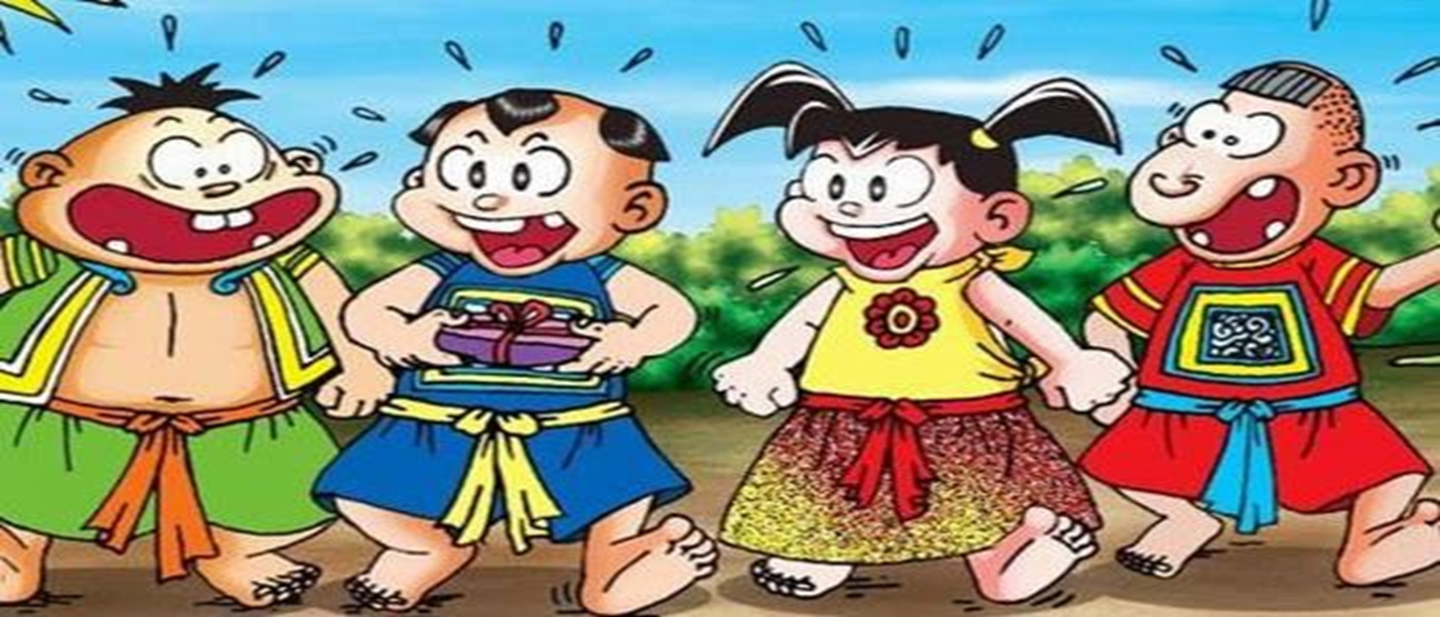



KHỞI ĐỘNG

Slide 3
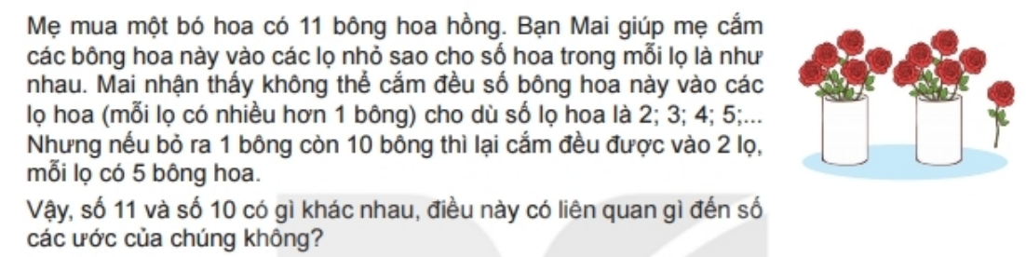
Hãy cắt một mảnh giấy thành 11 mảnh giấy nhỏ
- Bỏ ra 1 mảnh thì chia được thành mấy phần bằng nhau?
- Bỏ ra 2 mảnh thì chia được thành mấy phần bằng nhau?

Slide 4
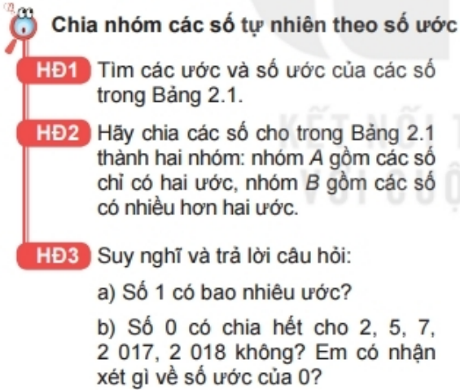
BÀI 10: SỐ NGUYÊN TỐ
1. Số nguyên tố và hợp số
Số | Các ước | Số ước
2
3
4
5
6
7
8
9
10 | 1, 2, 5, 10 | 4
11 | 1, 11 | 2
Bảng 2.1

Slide 5
1. Số nguyên tố và hợp số
HĐ1
Số | Các ước | Số ước
2 | 1; 2 | 2
3 | 1; 3 | 2
4 | 1; 2; 4 | 3
5 | 1; 5 | 2
6 | 1; 2; 3; 6 | 4
7 | 1; 7 | 2
8 | 1; 2; 4; 8 | 4
9 | 1; 3; 9 | 3
10 | 1; 2; 5; 10 | 4
11 | 1;11 | 2
Bảng 2.1

Slide 6
HĐ1
Số | Các ước | Số ước
2 | 1; 2 | 2
3 | 1; 3 | 2
4 | 1; 2; 4 | 3
5 | 1; 5 | 2
6 | 1; 2; 3; 6 | 4
7 | 1; 7 | 2
8 | 1; 2; 4; 8 | 4
9 | 1; 3; 9 | 3
10 | 1; 2; 5; 10 | 4
11 | 1;11 | 2
Hãy chỉ các số cho trong bảng 2.1 thành hai nhóm ; nhóm A gồm các số chỉ có hai ước , nhóm B gồm các số có nhiều hơn hai ước ?
Nhóm A: 2, 3, 5, 7, 11.
NHóm B : 4;6;8;9;10
a, Số 1 có một ước.
b, Số 0 chia hết cho 2, 5, 7, 2017, 2018.
Số 0 có vô số ước.
Bảng 2.1

Slide 7
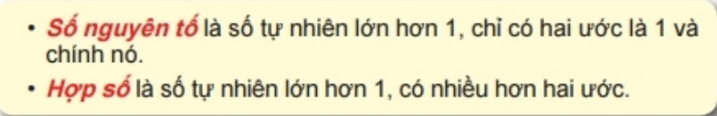

Slide 8
Chú ý:
BÀI 10: SỐ NGUYÊN TỐ
1. Số nguyên tố và hợp số
Số 0 và số 1 không là số nguyên tố và cũng không là hợp số.
Số 2 là số nguyên tố nhỏ nhất và là số nguyên tố chẵn duy nhất.

Slide 9
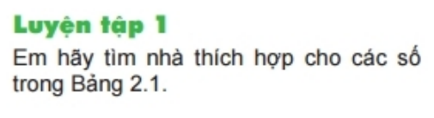
1. Số nguyên tố và hợp số
Số | Các ước | Số ước
2 | 1; 2 | 2
3 | 1; 3 | 2
4 | 1; 2; 4 | 3
5 | 1; 5 | 2
6 | 1; 2; 3; 6 | 4
7 | 1; 7 | 2
8 | 1; 2; 4; 8 | 4
9 | 1; 3; 9 | 3
10 | 1; 2; 5; 10 | 4
11 | 1;11 | 2
Số nguyên tố 11; …
Hợp số 10;……
Luyê
2
3;5;7
4;6;8;9
Bảng 2.1

Slide 10
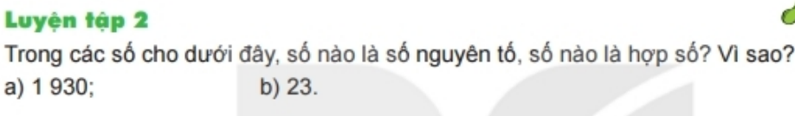
a, Số 1930 có tận cùng là 0 nên nó chia hết cho 2 và 5. Do đó, ngoài hai ước là 1 và 1930 nó còn có thêm hai ước là 2 và 5. Vậy 1930 là hợp số.
b, Số 23 là số nguyên tố. Vì số 23 chỉ có hai ước là 1 và 23.

Slide 11
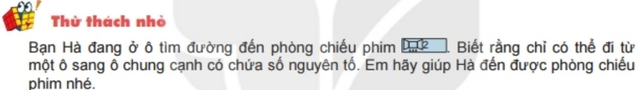
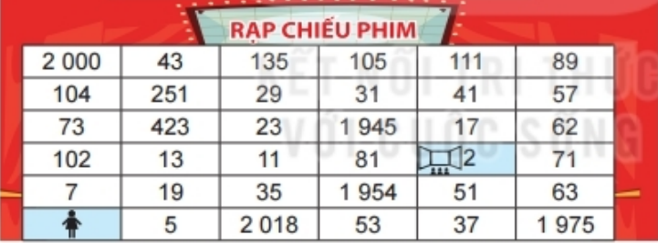

Slide 12



ĐOÁN HÌNH ẨN GIẤU
1
2
3
4
Từ khóa về hình ẩn giấu

Slide 13
Những số tự nhiên nào không là hợp số
cũng không là số nguyên tố?
0 và 1 là hai số tự nhiên không là số nguyên tố, cũng không là hợp số
HẾT GIỜ
THỜI GIAN
10
9
8
7
6
5
4
3
2
1

Slide 14
Em hãy nêu hai số tự nhiên liên tiếp đều là số nguyên tố.
Hai số tự nhiên liên tiếp đều là số nguyên tố là số 2 và 3
HẾT GIỜ
THỜI GIAN
10
9
8
7
6
5
4
3
2
1

Slide 15
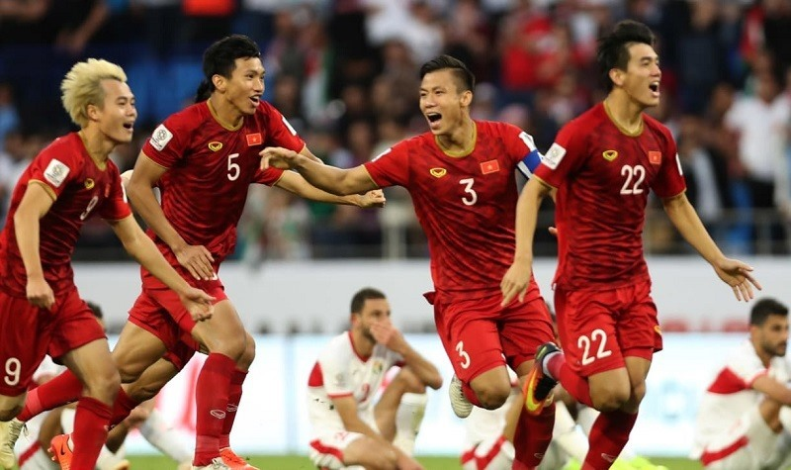
Trong hình bên, cầu thủ nào mang áo có số áo là số nguyên tố?
HẾT GIỜ
THỜI GIAN
10
9
8
7
6
5
4
3
2
1

Slide 16
Những chữ số thay vào dấu * để được số nguyên tố 1* là những chữ số nào?
Là chữ số 1; 3;7
HẾT GIỜ
THỜI GIAN
10
9
8
7
6
5
4
3
2
1

Slide 17
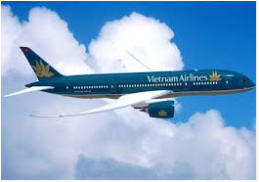
Vận dụng
Máy bay có động cơ ra đời năm nào?
Máy bay có động cơ ra đời năm , trong đó:
a là số có đúng một ước;
b là hợp số lẻ nhỏ nhất;
c không phải là số nguyên tố, không phải là hợp số và c khác 1;
d là số nguyên tố lẻ nhỏ nhất.

Slide 18
PHIẾU HỌC TẬP
+Số a có đúng một ước là số 1 nên a= 1
+Hợp số lẻ nhỏ nhất là số 9.nên b= 9
+Số tự nhiên không phải số nguyên tố, không phải hợp số là 0 và 1. Mà c khác 1 nên c = 0
+Số nguyên tố lẻ nhỏ nhất là số 3.nên d = 3
Vậy máy bay có động cơ ra đời vào năm 1903

Slide 19
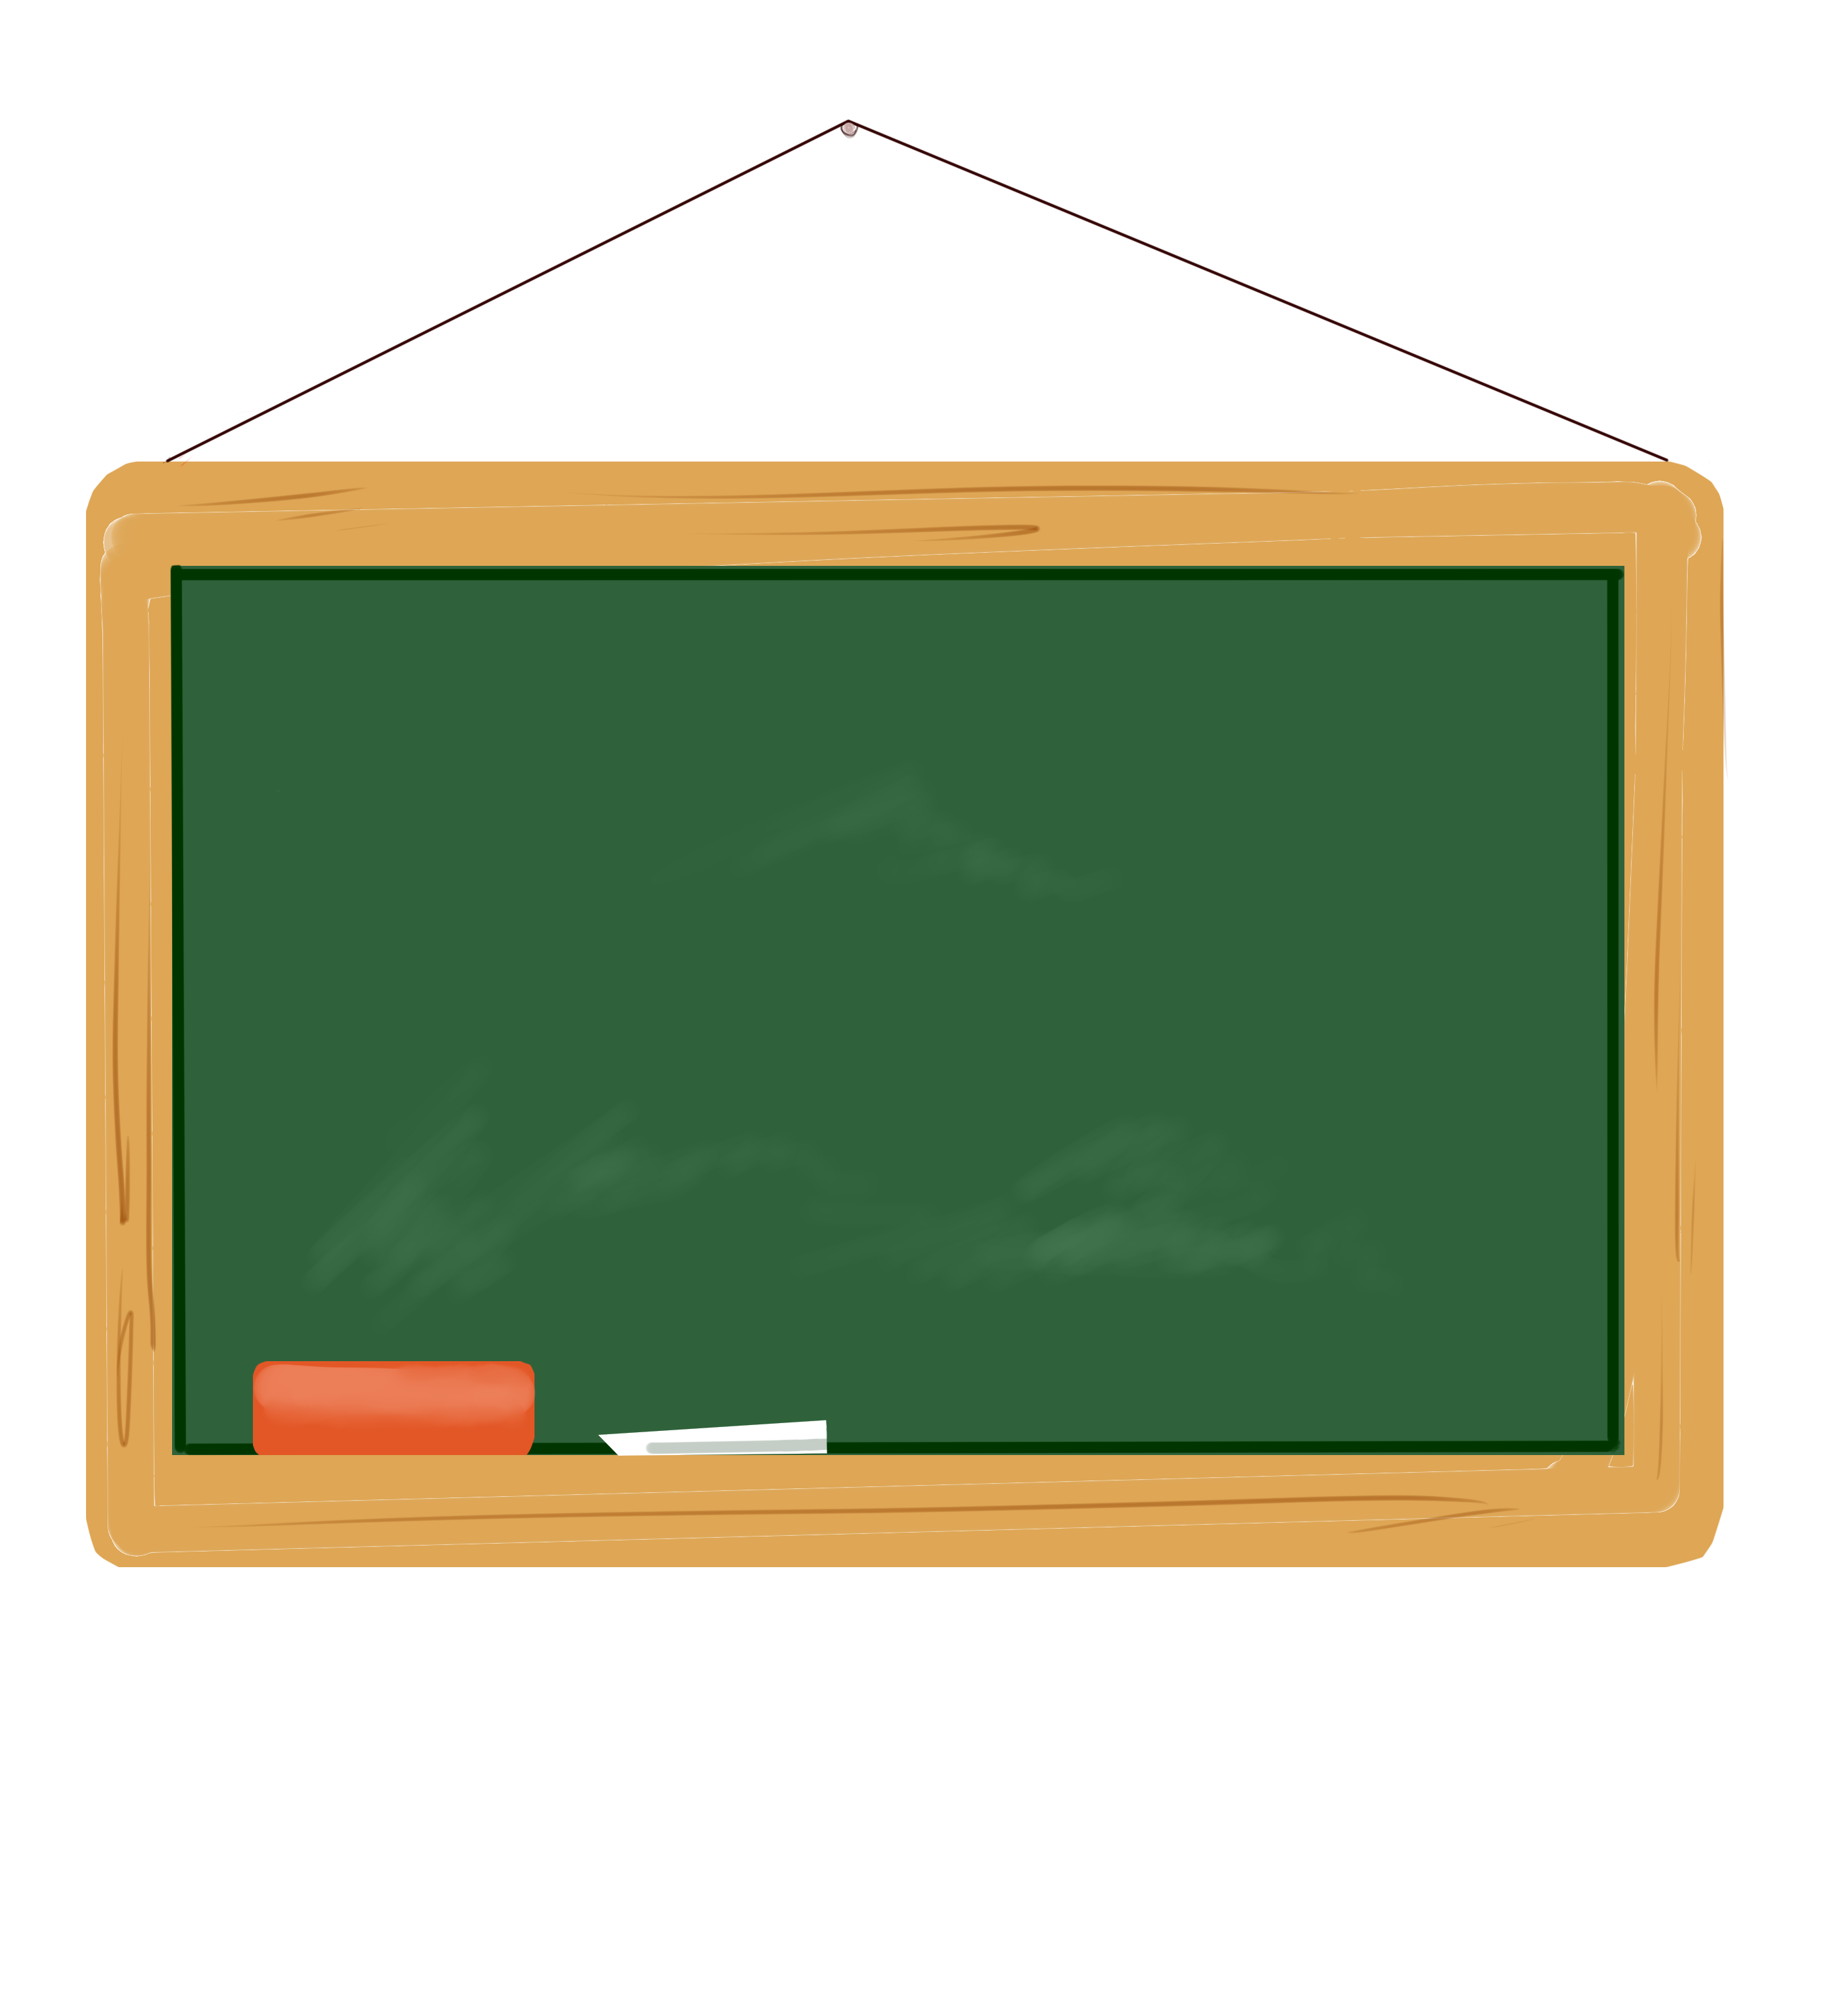
HƯỚNG DẪN VỀ NHÀ
- Tìm các số nguyên tố nhỏ hơn 300;
- Làm bài tập 2.19, 2.20;
- Xem trước các bài tập phần “phân tích một số ra thừa số nguyên tố” và “ em có biết”

Slide 20
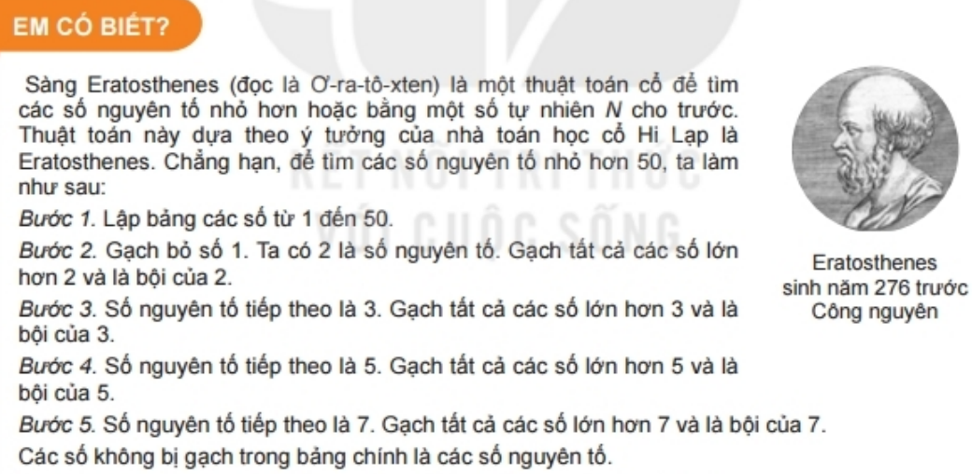
TIẾT 17-18. BÀI 10: SỐ NGUYÊN TỐ

